Slide 1

SchedCloud: Simulator bazat pe CloudSim 7G pentru tehnici de alocare a sarcinilor în Cloud Computing în vederea îmbunătățirii performanței și eficienței energetice
Absolvent: Tania-Carina SOUCA
Coordonator: Prof. Dr. Ing. Ionuț Manuel ANGHEL

Slide 2
Cuprins Prezentare
Stiați că...?
Introducere
Scop și obiective
Studiu bibliografic
Arhitectura conceptuală
Algoritmi, metode și tehnici
Modele de date
Tehnologii utilizate
Testare, validare și evaluare
Concluzii
Bibliografie

Slide 3
Stiați că...?
Centrele de date consumă anual între 240 și 340 TWh, adică aproximativ 1–1,3% din electricitatea globală.
Este un consum comparabil cu cel al unei țări precum România.
Fără soluții eficiente, acest consum ar putea crește cu până la 50% până în 2030.

Slide 4
Introducere
Simularea în cloud computing: soluție eficientă pentru testarea politicilor de alocare
CloudSim 7G: instrument flexibil pentru modelarea centrelor de date
Focus pe programarea sarcinilor și reducerea consumului de energie

Slide 5
Scopul și Obiectivele Proiectului
Scop:
Realizarea unei aplicații de simulare pentru programarea sarcinilor în cloud cu accent pe creșterea eficienței energetice
Obiective:
Integrarea simulatorului CloudSim 7G într-o aplicație cu interfață grafică
Implementarea și compararea unui număr de 10 algoritmi de scheduling
Estimarea consumului de energie și a timpului de execuție
Salvarea și reîncărcarea rezultatelor dintr-o bază de date
Vizualizarea rezultatelor sub forma unui grafic

Slide 6
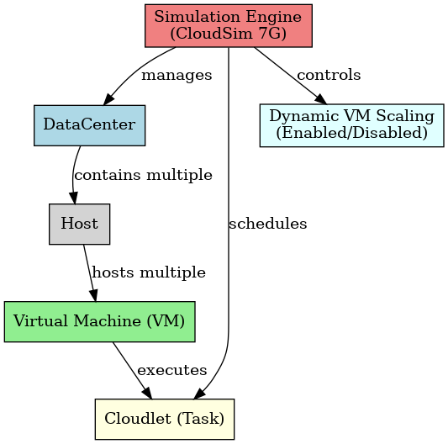
Studiu Bibliografic
CloudSim 7G – Simulator avansat
Cadrul ideal pentru testarea strategiilor de optimizare în cloud
Permite simularea realistă a centrelor de date, fără costuri reale
Structură modulară, ușor de extins
DataCenter – infrastructura fizică cu resurse hardware Host – server fizic care găzduiește mai multe VM-uri VM (Virtual Machine) – unitate virtuală care rulează sarcini Cloudlet – sarcină individuală atribuită unui VM Simulation Engine – controlează alocarea resurselor și execuția

Slide 7
Studiu Bibliografic
Algoritmi de planificare a sarcinilor clasici
FCFS (First Come First Served)
Algoritmi de planificare a sarcinilor metaeuristici
ACO (Ant Colony Optimization)
Round Robin
Min-Min
Max-Min
LJF (Longest Job First)
Random Scheduler
MinLengthRoundRobin
PSO (Particle Swarm Optimization)
Algoritm Genetic (GA)

Slide 8
Studiu Bibliografic
Gestionarea eficientă a resurselor
Consolidarea mașinilor virtuale
Oprește mașinile virtuale inactive pentru a economisi energie
Alocarea dinamică a resurselor
Ajustează în timp real resursele alocate în funcție de cerințele sarcinilor

Slide 9
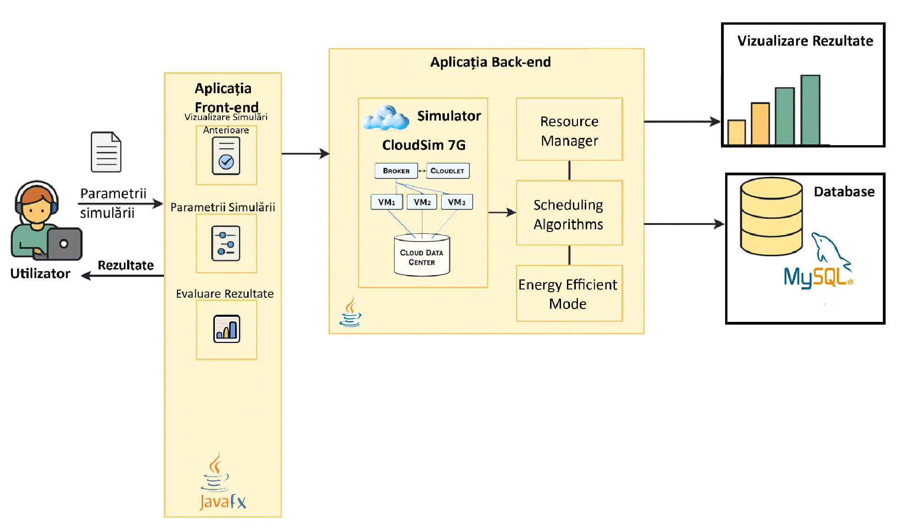
Prezentare Soluție Arhitectură Conceptuală
Flux de date în aplicație
Utilizatorul introduce parametrii simulării în interfața JavaFX
Datele sunt transmise către back-end și procesate de CloudSim 7G
Simulatorul aplică algoritmii de scheduling și modul eficient energetic
Rezultatele sunt afișate în interfață și salvate în baza de date
Utilizatorul poate vizualiza grafice și poate reîncărca simulări anterioare

Slide 10
Prezentare Solutie Modele de Date
Structura datelor pentru planificare și analiză
Parametri de intrare:
Număr de VM-uri, MIPS, RAM, Bandwidth, număr de sarcini.
Algoritm de planificare ales
Activarea sau dezactivarea modului de creștere a eficienței energetice
Rezultate simulate:
Consum energetic per cloudlet și total pe DataCenter
Timp total de execuție
Eficiența algoritmului ales în termeni de cost și consum de resurse

Slide 11
Prezentare Soluție Algoritmi de planificare a sarcinilor
Algoritmi de planificare a sarcinilor clasici
FCFS (First Come First Served) – execută sarcinile în ordinea sosirii
Round Robin – alocă timp egal fiecărei sarcini, în cicluri
Min-Min – prioritizează sarcinile mici pentru execuție rapidă
Max-Min – favorizează sarcinile mai lungi, pe resurse rapide
LJF (Longest Job First) – ordonează descrescător după durată
Random Scheduler – atribuie sarcinile aleator VM-urilor
MinLengthRoundRobin – hibrid care combină ordonarea după lungime cu rotația ciclică
Algoritmi de planificare a sarcinilor metaeuristici
ACO (Ant Colony Optimization) – inspirat din comportamentul furnicilor
PSO (Particle Swarm Optimization) – bazat pe mișcarea unui roi
Algoritm Genetic (GA) – folosește selecție, recombinare și mutație

Slide 12
Prezentare Soluție Metode folosite pentru creșterea eficienței energetice
Gestionarea eficientă a resurselor
Consolidarea mașinilor virtuale
Migrează sarcinile de pe VM-urile subutilizate către cele active
Permite oprirea mașinilor virtuale inactive pentru a economisi energie
Reduce numărul total de VM-uri pornite în același timp
Scalarea dinamică a resurselor
Ajustează în timp real resursele alocate în funcție de cerințele sarcinilor
Activează sau dezactivează resurse (CPU, RAM) pe baza utilizării efective
Menține echilibrul între performanță și consum energetic
Sprijină scalarea automată a infrastructurii cloud în timpul execuției

Slide 13
Prezentare Solutie Tehnici implementate în aplicație
Sugestie automată de resurse:
Aplicația poate sugera o configurație oprimă pentru infrastructură, în funcție de complexitatea sarcinilor
Persistența datelor în MySQL:
Rezultatele simulării sunt salvate în două tabele: simulation_summary și simulation_results
Vizualizare grafică:
Grafice pentru analiză
Încărcare simulări salvate:
Permite rulări comparative fără reluarea simulării
Cele două tabele sunt legate printr-un câmp comun simulation_id care asigură asocierea corectă a rezultatelor cu fiecare simulare

Slide 14
Tehnologii Utilizate
Limbaj de programare:
Java – Dezvoltarea principală a aplicației, utilizată pentru simulare și logica backend.
Framework de simulare:
CloudSim 7G – Instrument esențial pentru simularea infrastructurii cloud și analiza consumului de energie.
Interfață grafică:
JavaFX – Permite utilizatorilor să configureze infrastructura cloud și să vizualizeze rezultatele.
Mediu de dezvoltare:
IntelliJ IDEA – IDE utilizat pentru scrierea, testarea și rularea codului.
Vizualizare și analiză:
JFreeChart – Generarea de grafice pentru interpretarea consumului energetic și performanței algoritmilor.
Gestionarea datelor:
MySQL – Bază de date utilizată pentru salvarea și reîncărcarea simulărilor, facilitând analiza comparativă a rezultatelor.

Slide 15
Testare, Validare și Evaluare
Scenarii de testare:
Configurarea diferitelor infrastructuri cloud
Testarea algoritmilor de job scheduling
Folosirea sau nu a modului de creștere a eficienței energetice.
Metodologie de validare:
Comparația rezultatelor obținute privind eficiența energetică.
Rularea simulărilor multiple pentru identificarea variațiilor de performanță.
Metrici de evaluare:
Consum total de energie (kJ) Timp total de execuție (s) Alocarea VM-urilor pe Host-uri Impactul modului folosit pentru a crește eficiența energetică

Slide 16
Testare, Validare și Evaluare
Metodologie de testare:
Toate simulările sunt realizate folosind aceeași configurație hardware și aceiași parametri de intrare, pentru rezultate comparabile.
Configurație de simulare:
1000 Host-uri – fiecare cu 8 core-uri, 32 GB RAM, 10000 MIPS
4000 VM-uri – 2500 MIPS, 2 GB RAM, 10000 MB stocare, 1 core
5000 Cloudlet-uri (task-uri) – alocate automat către VM-uri
Parametrii variați:
Mod de simulare: Normal vs. Energy Efficient
Algoritmul de scheduling folosit
Algoritm | Mod Normal (kJ) | Mod Energy Efficient (kJ) | Îmbunătățire Eficiență energetică (%)
PSO | 17936.17 | 7626.04 | 57.51%
ACO | 17432.03 | 7424.47 | 57.42%
Genetic | 17443.56 | 7691.20 | 55.91%
MinLengthRoundRobin | 10478.45 | 5859.90 | 44.07%
RoundRobin | 11700.74 | 7390.85 | 36.86%
LJF | 10476.25 | 6731.95 | 35.7%
FCFS | 11464.88 | 7579.48 | 33.89%
Random | 17620.24 | 7401.87 | 58%
Min-Min | 10461.20 | 21639.39 | -106.85%
Max-Min | 10464.07 | 21917.25 | -109.5%

Slide 17
Concluzii
Top 3 algoritmi eficienți
1. PSO
2. ACO
3. Genetic Algorithm
Reducere consum energie: peste 55%
Scădere timp total execuție: peste 55%
Cel mai bun echilibru între performanță și reducerea consumului energetic
Random Scheduler
Scor ridicat numeric, dar:
Comportament aleatoriu și imprevizibil
Nu garantează rezultate consistente
MinLengthRoundRobin
Distribuție echilibrată
Conservare rezonabilă a energiei
Bun pentru implementări simple, fără metaeuristici
Min-Min și Max-Min
Timp dublu de execuție în modul Energy Efficient
Creștere semnificativă a consumului energetic
De evitat în scenarii orientate pe eficiență

Slide 18
Concluzii
Impactul soluției propuse
Integrarea algoritmilor în vederea creșterii eficienței energetice oferă o strategie optimizată
Scade consumul de energie în centrele de date
Menține un nivel ridicat de performanță operațională

Slide 19
Bibliografie
Simulating Fog and Edge Computing Scenarios: An Overview and Research Challenges
A scalable simulator for cloud, fog and edge computing platforms with mobility support – ScienceDirect
CloudSim 7G: An Integrated Toolkit for Modeling and Simulation of Future Generation Cloud Computing Environments - Andreoli - 2025 - Software: Practice and Experience - Wiley Online Library
Journal_2008-09_41_Increasing enegy efficiency in data centers_ENG.pdf
Task Scheduling in Cloud Computing Based on Meta-Heuristic Techniques: A review paper
Challenges and Issues of Resource Allocation Techniques in Cloud Computing -KSII Transactions on Internet and Information Systems (TIIS) | Korea Science
Auto-Scaling Techniques in Cloud Computing: Issues and Research Directions
Energy Aware Consolidation for Cloud Computing

Slide 20
Mulțumesc!

